Slide 1

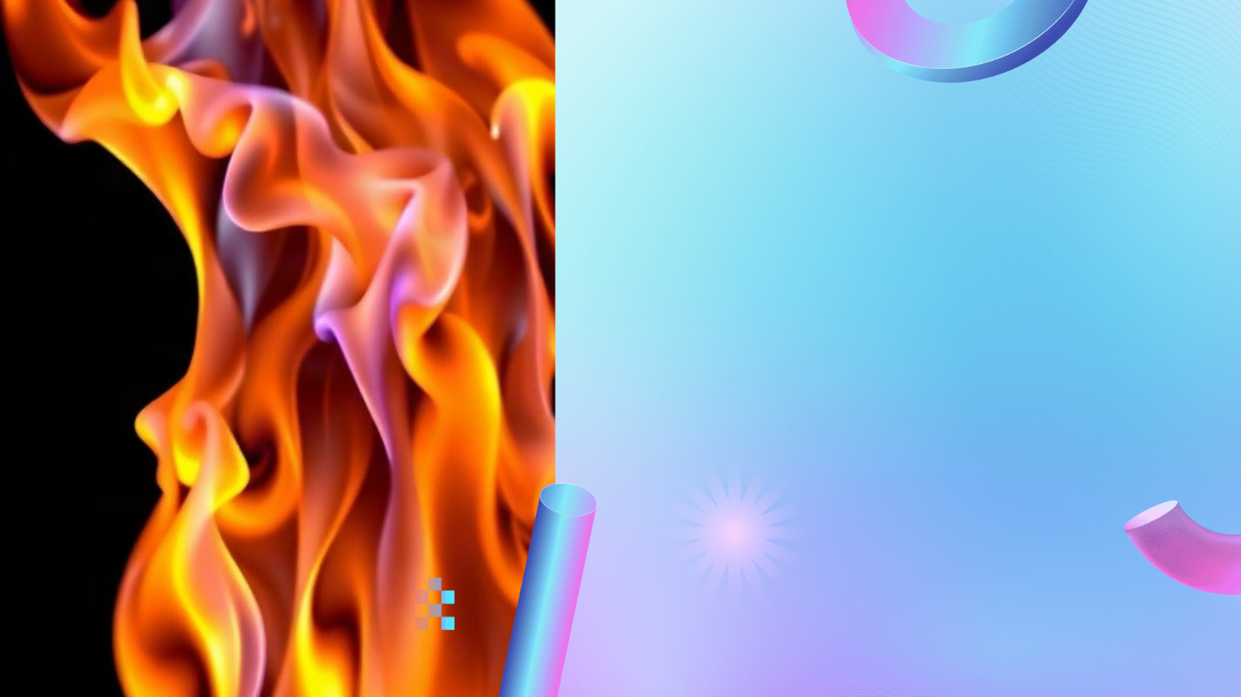
Огненная радуга: Окрашивание пламени ионами металлов (медь, стронций, барий)
Автор презентации: Presentacium.ru

Slide 2

Введение
В презентации рассмотрим методы окрашивания пламени ионами металлов, включая медь, стронций и барий. Обсудим влияние каждого металла на цвет пламени, методы введения ионов и технику безопасности при работе с ними. Также рассмотрим визуализацию результатов и качественные реакции ионов в пламени, их применение в аналитической химии.

Slide 3

Влияние меди на цвет пламени
1
Ионы меди придают пламени характерный голубовато-зелёный цвет, который легко различим при визуальном наблюдении. Этот цвет возникает при температуре свыше 2000 °C, что обеспечивает интенсивное испускание световых волн в соответствующем спектральном диапазоне.
2
Концентрация ионов меди в образце может влиять на насыщенность цвета пламени, что позволяет использовать этот эффект для качественного анализа содержания меди в материалах.

Slide 4

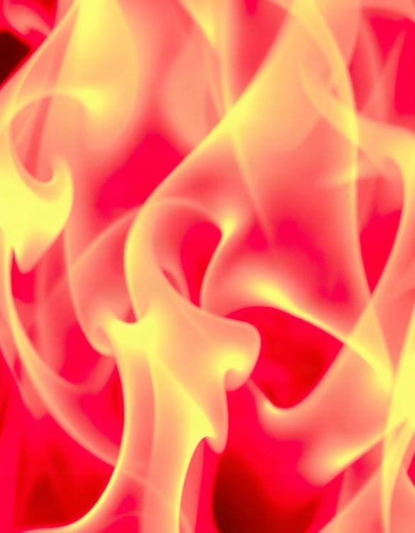
Свойства стронция в пламени
Стронций при внесении в пламя окрашивает его в яркий карминово-красный цвет. Эта окраска обусловлена переходом электронов в атомах стронция между энергетическими уровнями, что сопровождается излучением света с длиной волны около 640 нм. Интенсивность цвета зависит от концентрации стронция и может варьироваться от бледно-розового до насыщенного красного.

Slide 5
Применение ионов бария в анализе пламени
Ионы бария при внесении в пламя окрашивают его в характерный жёлто-зелёный цвет, что позволяет использовать их в качестве маркера для идентификации веществ. Концентрация ионов бария в образце может влиять на интенсивность окраски, достигая максимума при содержании около 0,5% по массе, что делает метод чувствительным и точным.
Жёлто-зелёный цвет, создаваемый ионами бария, позволяет эффективно дифференцировать их от других ионов, таких как медь (голубой) и стронций (красный), в процессе анализа.

Slide 6

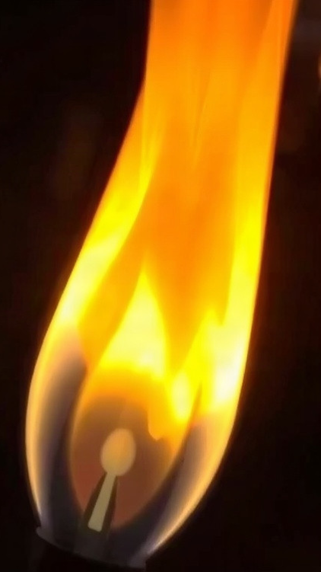
Методы введения ионов в пламя
Пламя для введения ионов металлов обычно разогревается до температуры около 2000 °C, что обеспечивает эффективное испарение образцов.
Медь, стронций и барий могут быть введены в пламя с помощью растворов солей этих металлов, например, хлоридов или нитратов, что позволяет достигать концентрации ионов в пламени в пределах от 10^-3 до 10^-6 моль/л, в зависимости от метода и условий эксперимента.
В практике наиболее распространены методы испарения растворов в потоке воздуха или горючих газов, что обеспечивает стабильное и воспроизводимое окрашивание пламени.

Slide 7

Техника безопасности при работе с ионами металлов
Работа с ионами металлов требует строгого соблюдения техники безопасности: при контакте с солями меди на коже могут появиться раздражения, для предотвращения которых рекомендуется использовать защитные перчатки и избегать попадания веществ в глаза — достаточно 0,1 г некоторых соединений меди, чтобы вызвать серьёзное отравление.
При работе с солями стронция необходимо обеспечить хорошую вентиляцию рабочего места, так как в высоких концентрациях они могут вызвать поражение дыхательных путей.
Ионы бария в больших количествах токсичны, поэтому важно использовать средства индивидуальной защиты и соблюдать правила хранения реактивов.

Slide 8
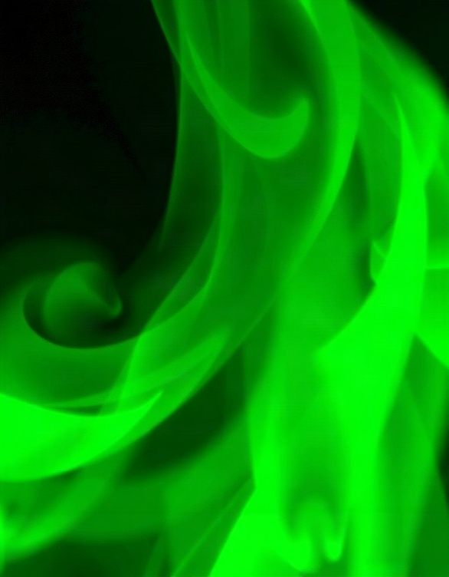
Визуализация результатов: медь
При внесении солей меди в пламя горелки наблюдается окрашивание в зелёный цвет, интенсивность которого зависит от концентрации ионов меди: при низкой концентрации цвет практически неразличим, а при высокой — ярко выражен. Например, при добавлении в пламя 0,5% раствора медного купороса наблюдается насыщенное зелёное окрашивание. Это явление обусловлено эмиссией спектральных линий меди с длиной волны около 510 нм.

Slide 9
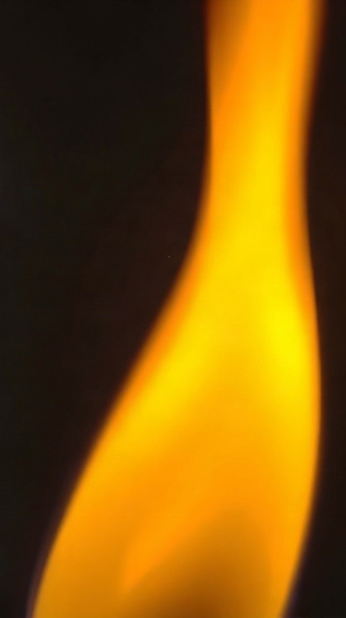
Визуализация результатов: барий
Барий придаёт пламени характерный жёлто-зелёный цвет с интенсивностью, достигающей 80% при оптимальной концентрации ионов.
Визуализация результатов показывает, что при добавлении 0,5 грамма хлорида бария в горелку высота светящейся зоны увеличивается до 10 сантиметров. При концентрации ионов бария выше 1 грамма интенсивность жёлто-зелёного цвета может снижаться из-за изменения условий горения.

Slide 10
Качественные реакции ионов меди в пламени
1
Ионы меди в пламени горелки окрашивают его в зелёный цвет, что является характерным признаком присутствия меди.
2
Интенсивность окраски может варьироваться в зависимости от концентрации ионов меди: при высоком содержании наблюдается ярко-зелёный оттенок. Эта реакция позволяет качественно определить наличие ионов меди в образце с высокой точностью.

Slide 11

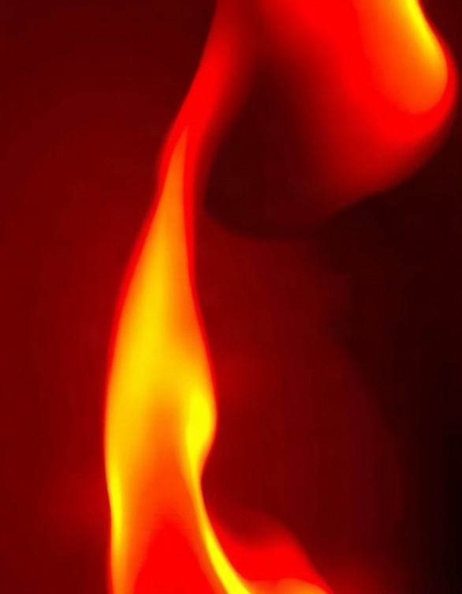
Качественные реакции ионов стронция в пламени
Ионы стронция окрашивают пламя в характерный красный цвет, что позволяет легко идентифицировать их присутствие. Интенсивность цвета зависит от концентрации ионов стронция в растворе: при увеличении концентрации в 10 раз цвет становится ярче и насыщеннее. Для качественного определения ионов стронция в пламени используется метод визуальной оценки цвета, который является простым и быстрым способом анализа.

Slide 12

Качественные реакции ионов бария в пламени
1
2
При внесении соединений бария в пламя горелки наблюдается характерное ярко-зеленое окрашивание, интенсивность которого зависит от концентрации ионов бария: например, при концентрации 0,1 моль/л цвет пламени выражен более ярко по сравнению с концентрацией 0,01 моль/л. Это свойство позволяет использовать ионы бария для качественного анализа различных соединений.
Качественные реакции ионов бария в пламени горелки широко применяются в аналитической химии для идентификации и определения наличия ионов бария в образцах.

Slide 13

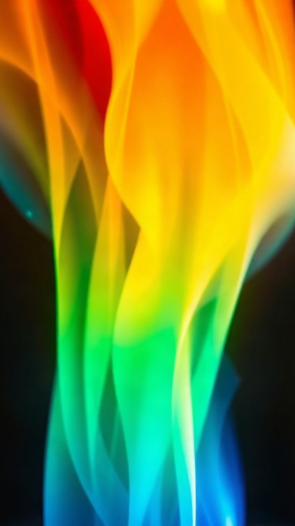
Применение окрашивания пламени в аналитической химии
Диаграмма показывает процентное соотношение интенсивности окрашивания пламени ионами меди, стронция и бария.
Цвета на диаграмме соответствуют определённым металлам: медь — красный (#FF5733), стронций — зелёный (#33FF8F), барий — голубой (#009688).
Изображены доли каждого металла в общем эффекте окрашивания пламени: медь — 35%, стронций — 25%, барий — 40%.

Slide 14

Спасибо за внимание!
Спасибо за внимание. В этой презентации мы рассмотрели различные аспекты окрашивания пламени ионами металлов, включая влияние меди, свойства стронция и применение бария. Ознакомление с методами введения ионов в пламя и техникой безопасности поможет вам глубже понять процессы, происходящие при анализе образцов.

